Slide 1

Etusivu
Johanna Varis

Slide 2
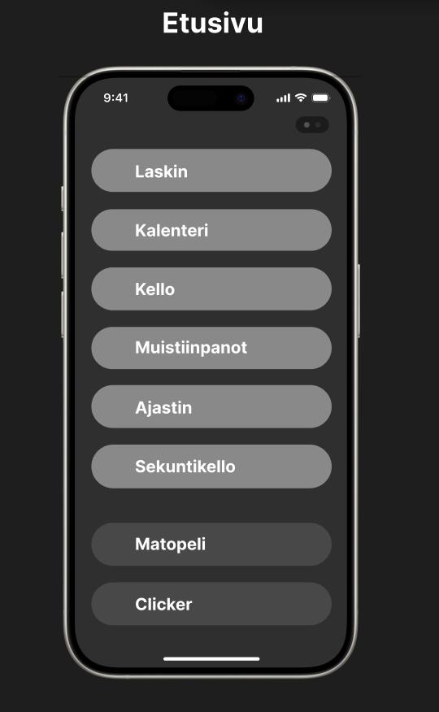
Suunnitelma
Minun tehtäväkseni tuli rakentaa kuvan mukainen etusivu, siellä on painikkeita, mm. kello, laskin ajastin, teemaa on mahdollista vaihtaa.

